Slide 1
Regionální volby – Belgie Druhořadé volby?
Michal Pink, Ph.D.
pink@fss.muni.cz
16.3. 2018

Slide 2
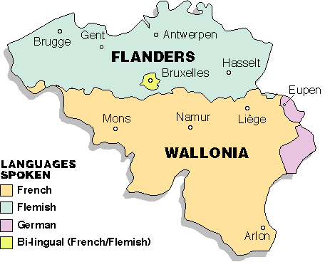

Slide 3
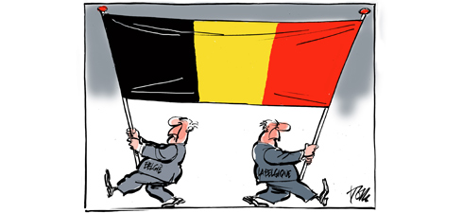
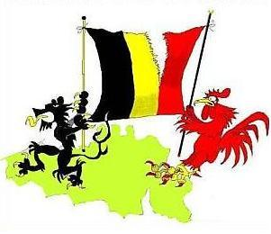
Belgie – regionalizace
Postupná regionalizace, 1972, 1993, 2012
Federace vychází ze dvou principů
Loajalita – všichni jsme oddáni federaci
Princip rovnosti – region = federace
Absence nadřazenosti a podřazenosti
Federální norma stejné váhy jako regionální a naopak
Rozdílné zájmy, jazyk, dělení stran a společnosti

Slide 4
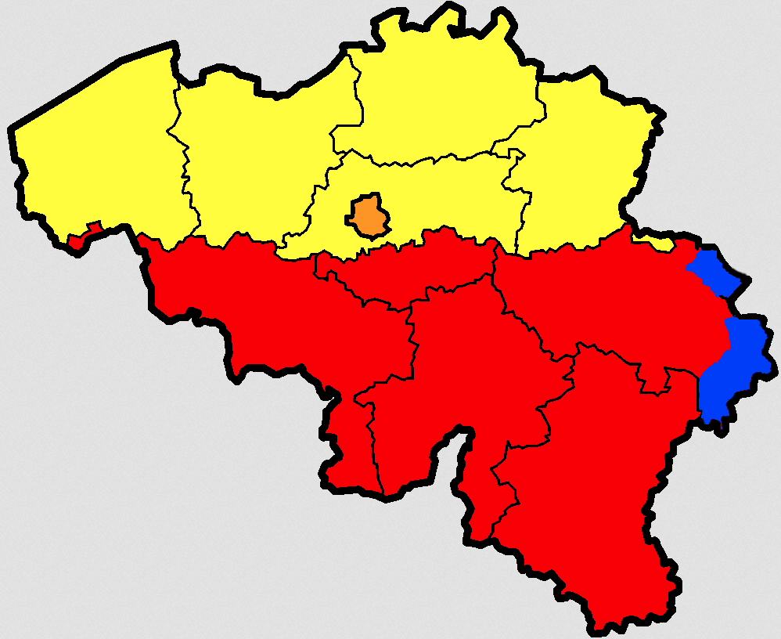

Slide 5
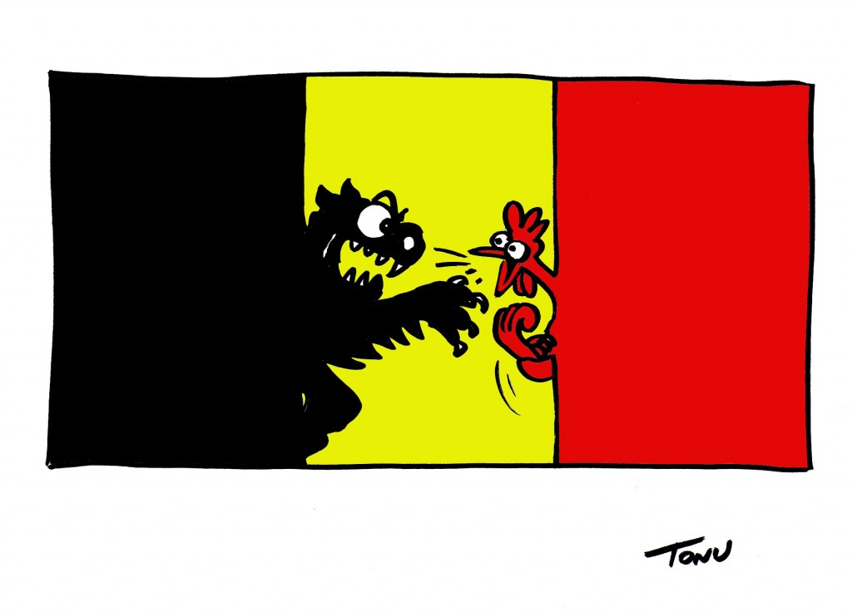

Slide 6
Belgie – regionální volby
Proporční zastoupení
D´Hondtův dělitel (domácí prostředí)
1995, přímo volení regionální zastupitelé
2003, 5% pro federální volby
2004, 5% pro regionální volby
Specifická pravidla pro smíšené oblasti
2014 – EP, Federální a regionální volby v jeden den

Slide 7
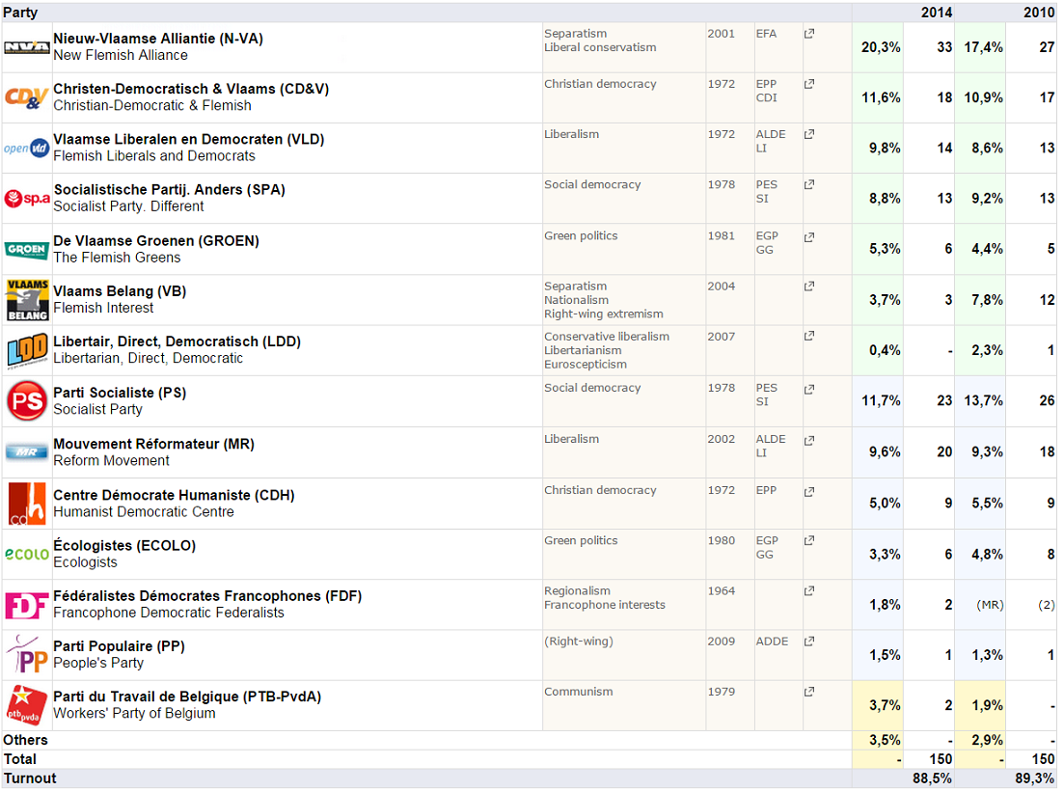
Belgie - federace

Slide 8
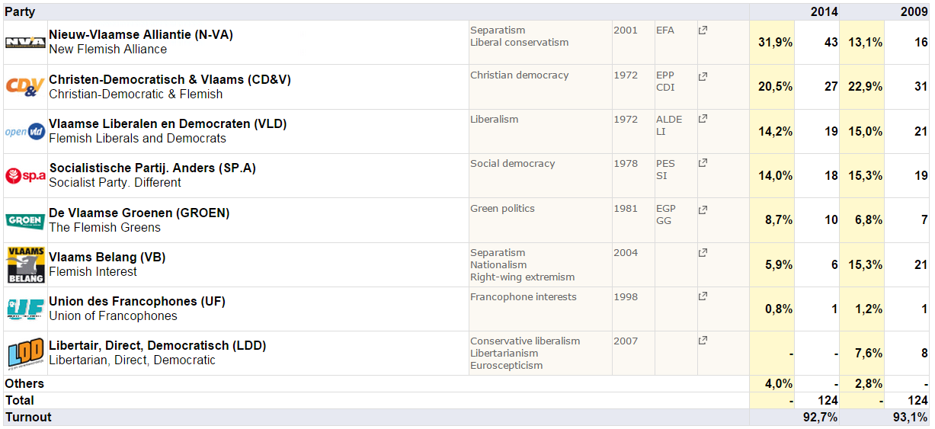
Volby Vlámsko

Slide 9
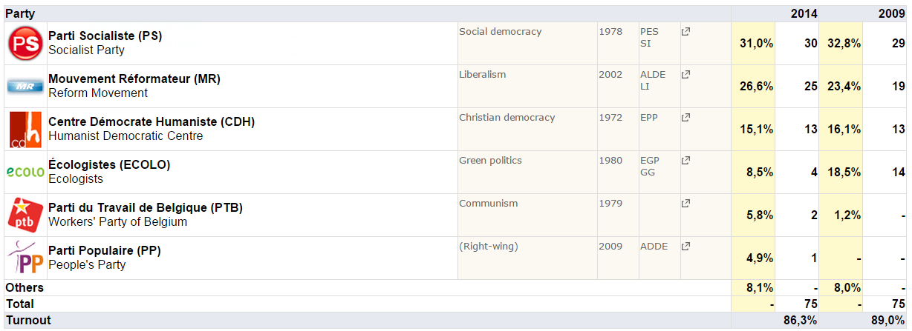
Volby Valonsko

Slide 10
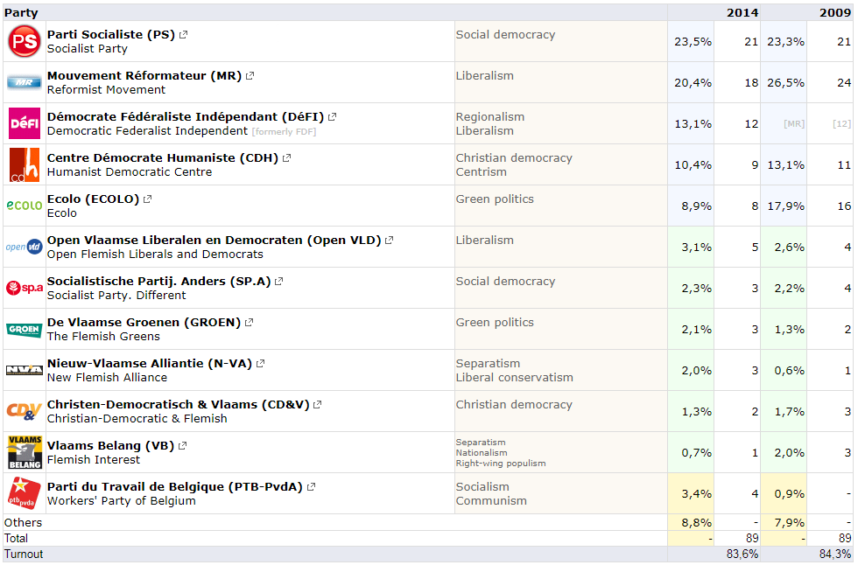
Brussel

Slide 11
Vládní shody/rozdíly
Vlámsko NVA + CDV + Open VLD, Geert Bourgeois (N-VA)
Valonsko MR + CDH, Willy Borsus (MR)
Brussel PS, FDF, CDH, Open VLD, SP.A, CD&V Rudi Vervoort (PS)
Belgie N-VA, MR, CD&V, Open VLD Charles Michel (MR)

Slide 12
Závěrem
Belgie – specifický politický systém
Volební účast – povinná
Stranické zisky – jsou lepší na federální úrovni?
Souběh volebního termínu 2014
Minimální prostor pro nové strany

